Slide 1


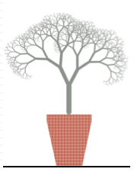
Penser PISA dans la perspective du développement de l’enseignement des mathématiques en Algérie
V – Test Questions Type PISA
Analyse des résultats
Analyses secondaires Mars 2019
Suite des diaporamas I et IV à voir sur l’espace partagé
Antoine Bodin (expert CIEP)
Séminaire de formation des inspecteurs de mathématiques algériens 2018-2019
Ministère de l’éducation nationale, Alger

Slide 2
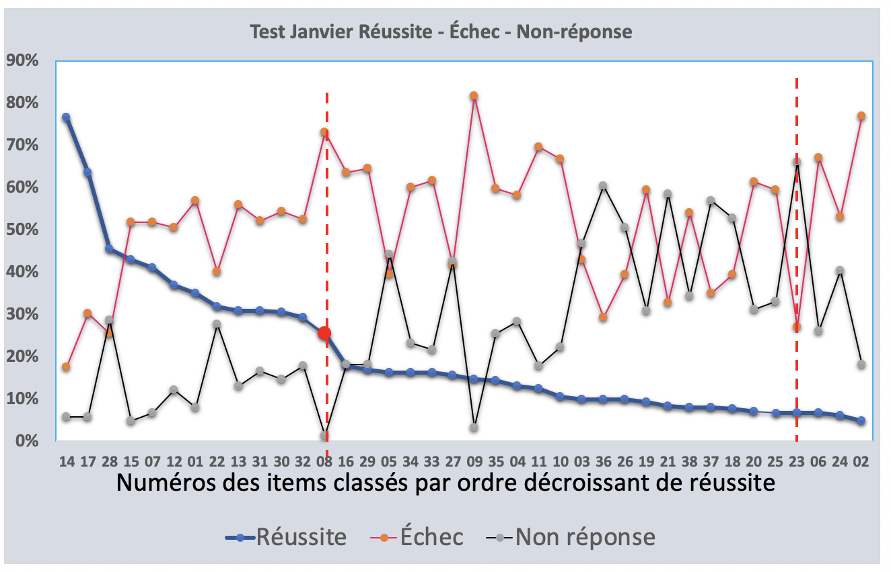
Le test de janvier (1417 élèves) - Exploiter les données
Comprendre les échecs - interpréter les non-réponses

Slide 3
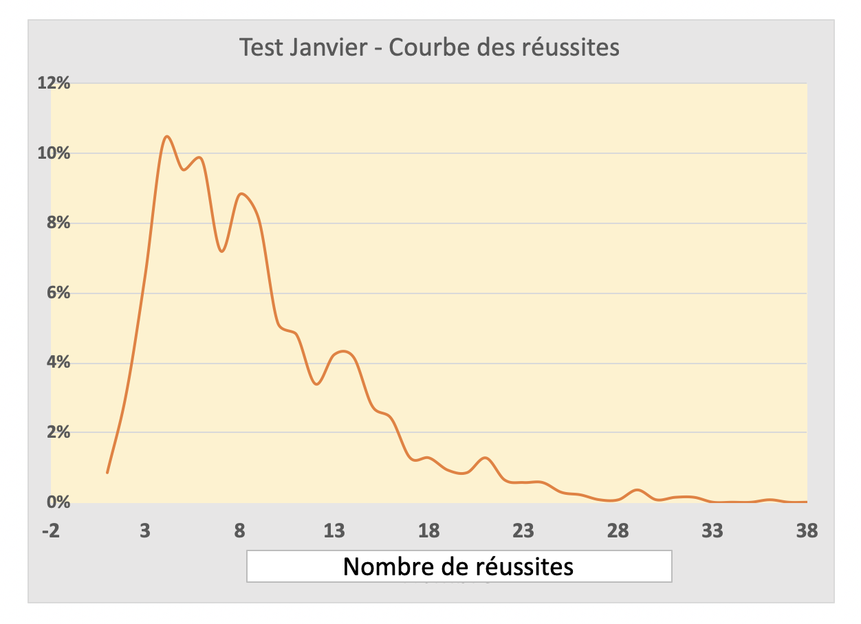
Le test de janvier - Distribution des réussites

Slide 4

Les 6 niveaux de compétence de PISA

Slide 5
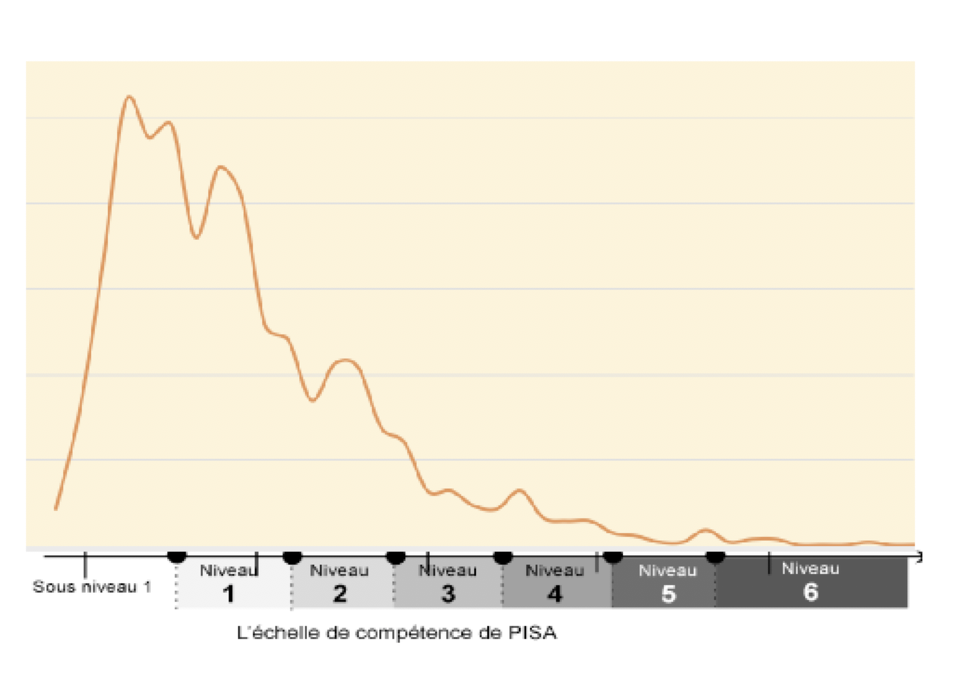
Le test de janvier (1417 élèves) rapporté aux niveaux de compétence de PISA

Slide 6
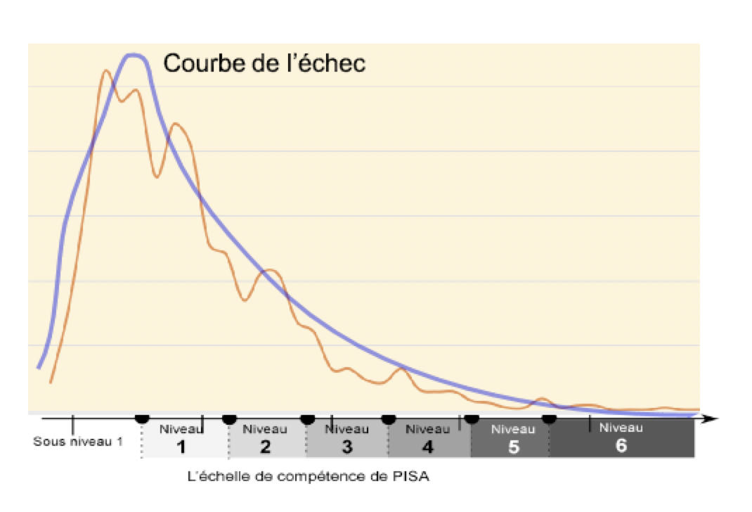
Le test de janvier (1417 élèves) rapporté aux niveaux de compétence de PISA
Algérie PISA 2015

Slide 7
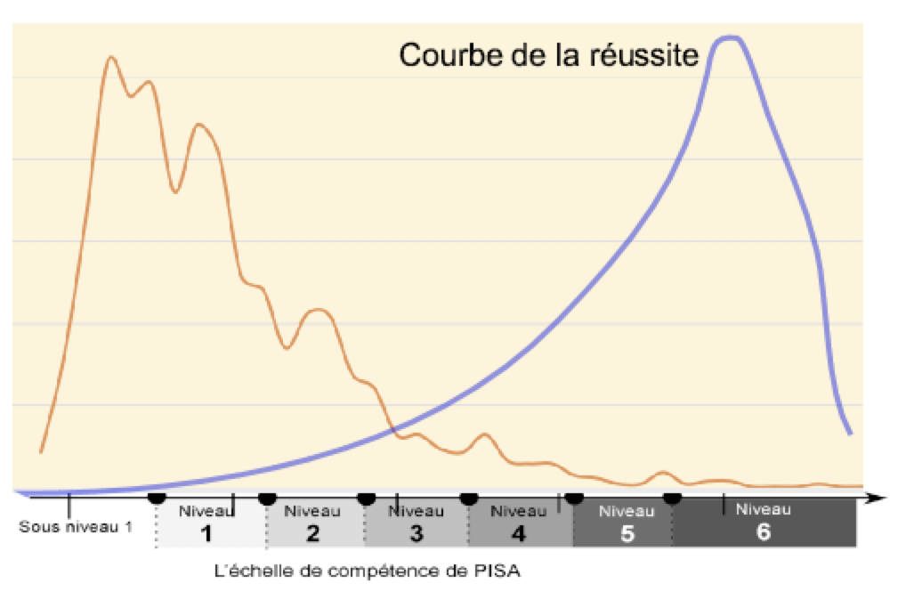
Algérie PISA 2021 : objectif

Slide 8
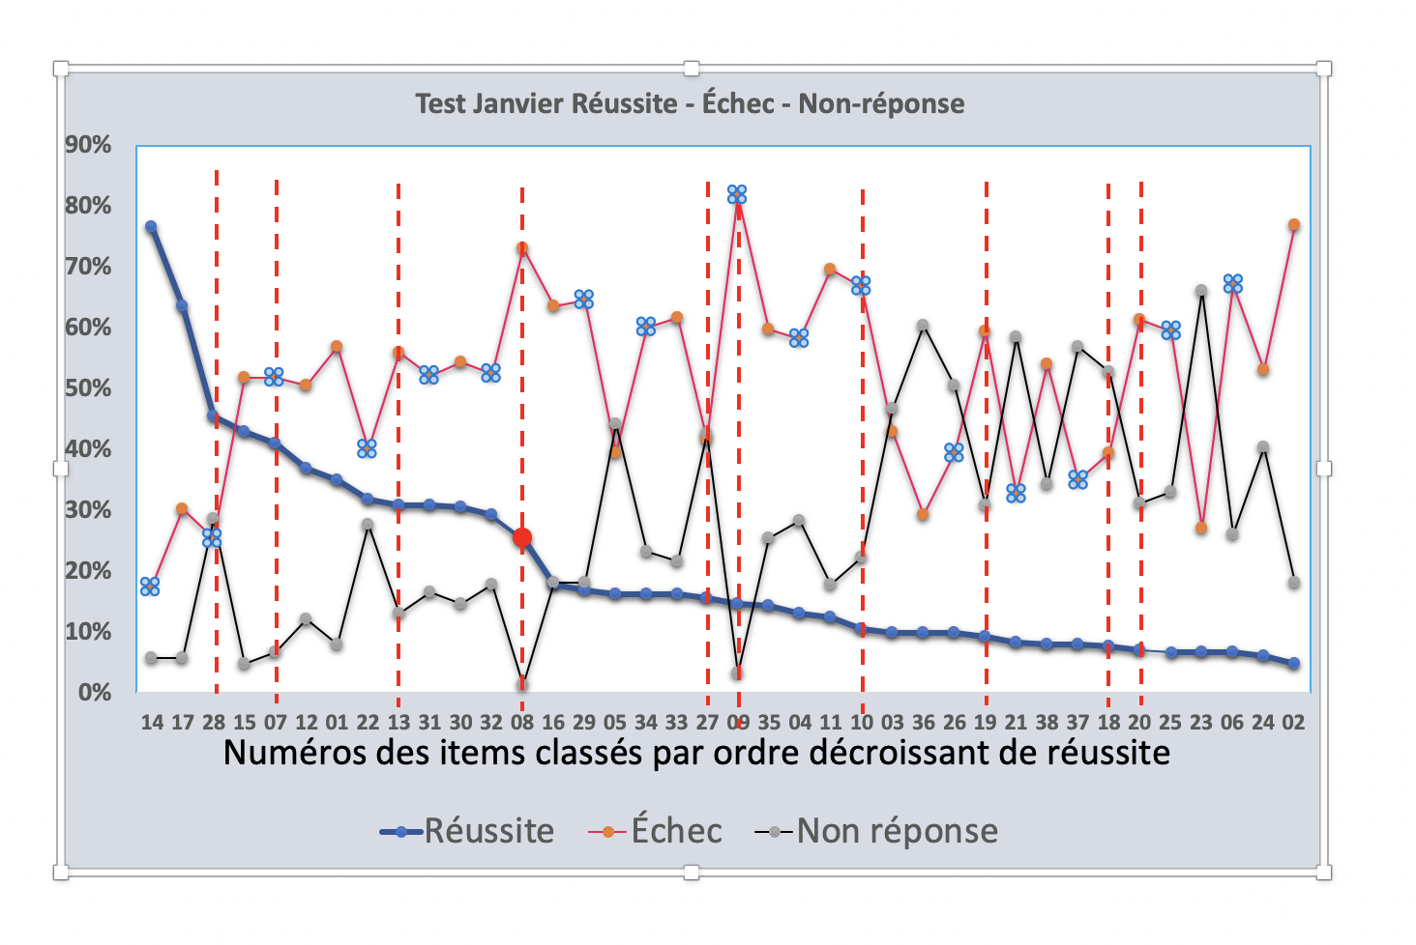
L’expérience observation de février : les items observés
Motif en escalier : 8 – 9 -10
Les 6 dés : 07
Clé USB : 13
Le libraire : 18 - 19 - 20
Fûts et pompes : 27 - 28

Slide 9
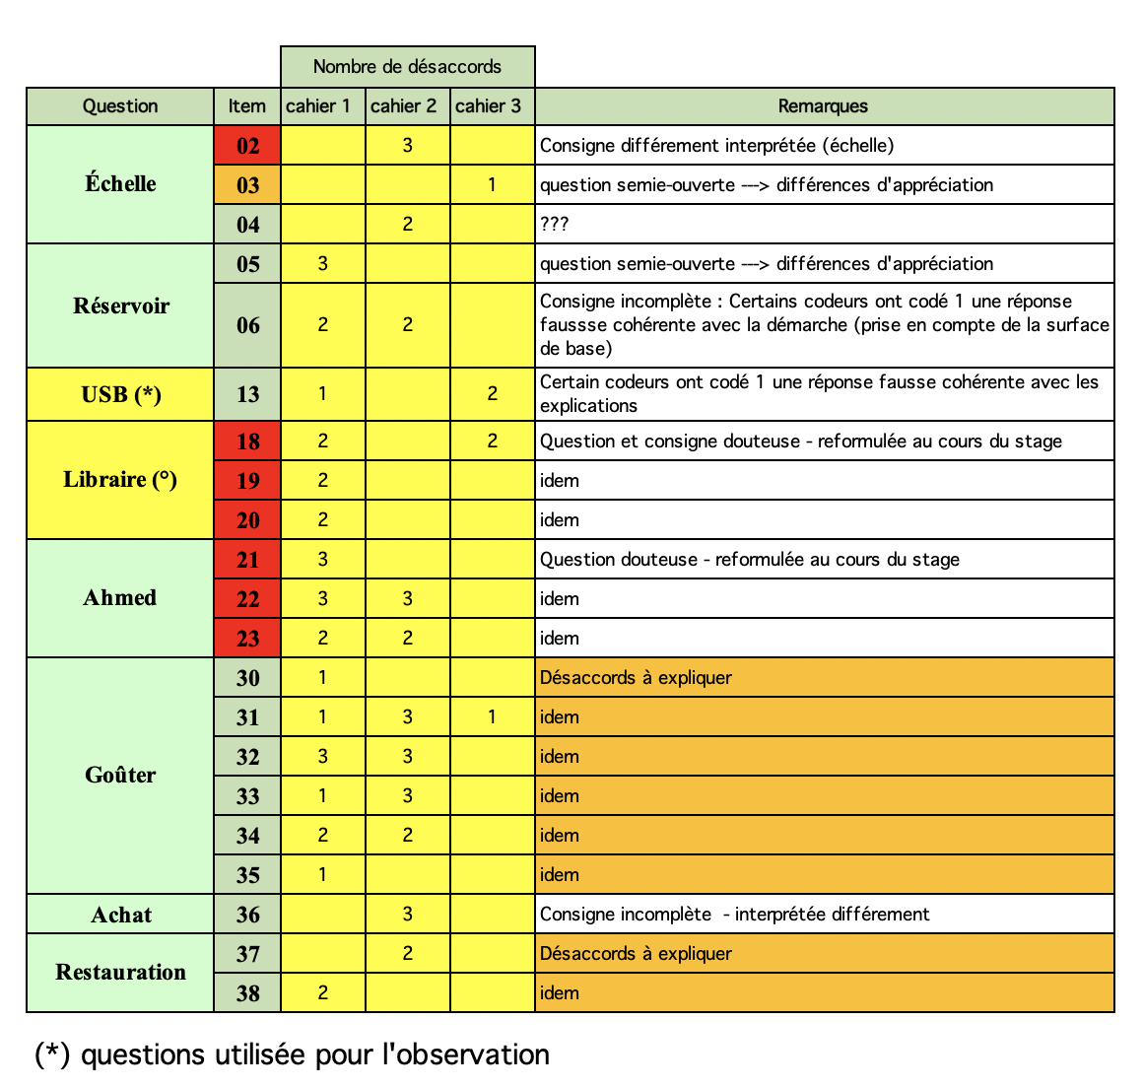
Le test de janvier (1417 élèves) : l’expérience du codage

Slide 10
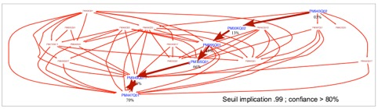
Analyse implicative d’un test
Exemple : PISA2012 – items Espace et forme (21 items) - France
Interprétation :
Le long de la chaîne
PM943---->PM00K---->PM995---->PM305---->PM447---->PM949
Les taux de réussite sont en ordre croissant, mais surtout :
Les élèves qui réussissent un item de la chaîne ont une forte probabilité de réussir le suivant.

Slide 11
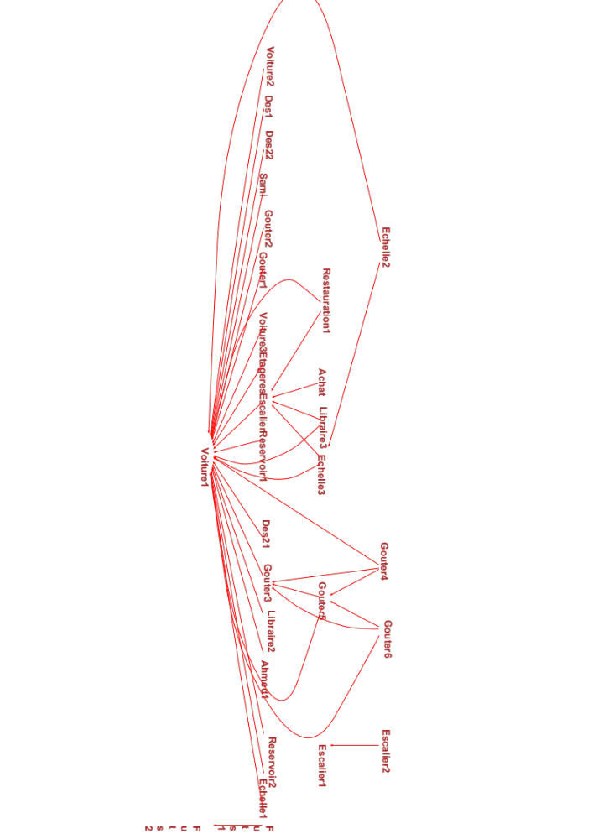
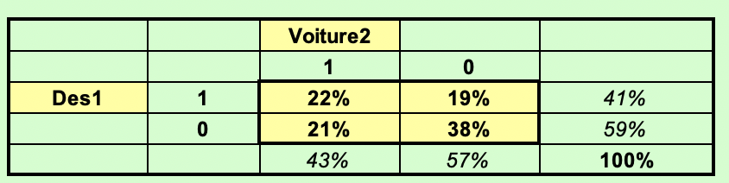
Analyse implicative du test de janvier
Une table de contingence
1 : Réussite
0 : Échec

Slide 12
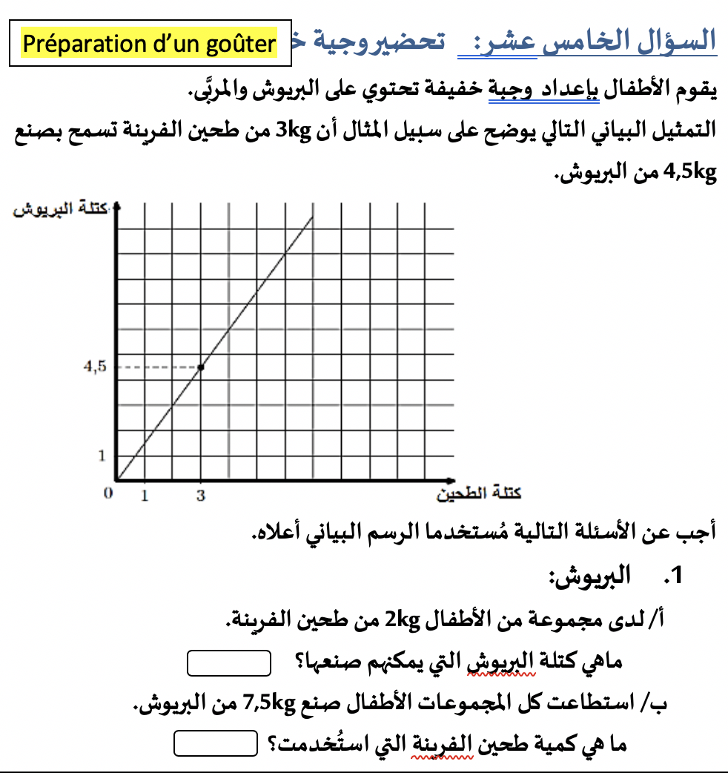
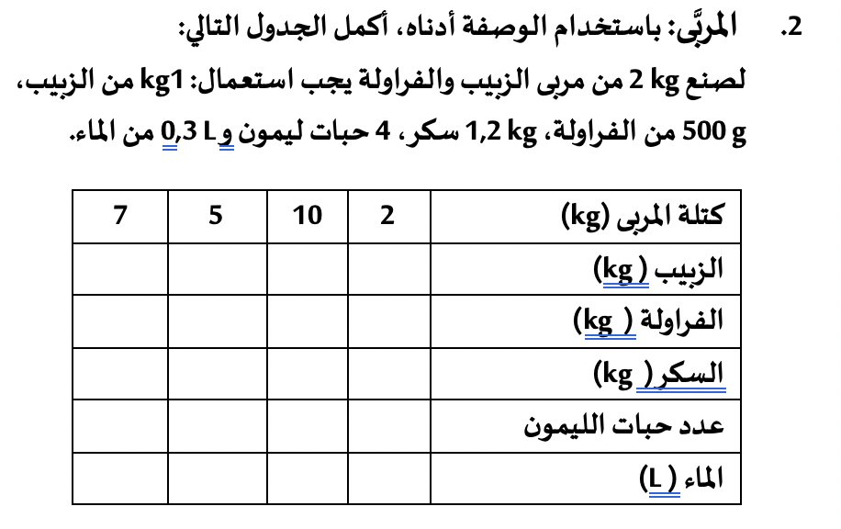
Une question du test de janvier

Slide 13
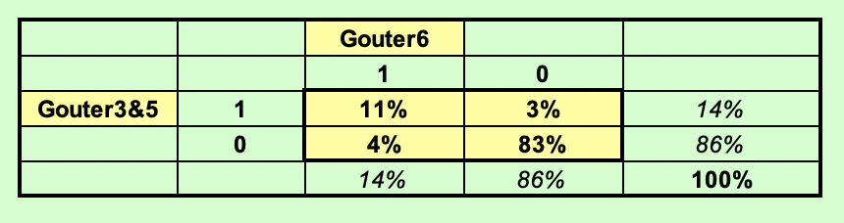
Analyse implicative du test de janvier : le goûter

Slide 14
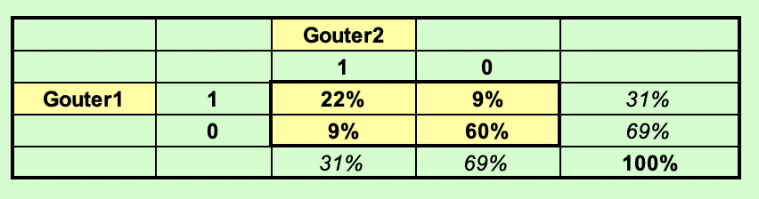
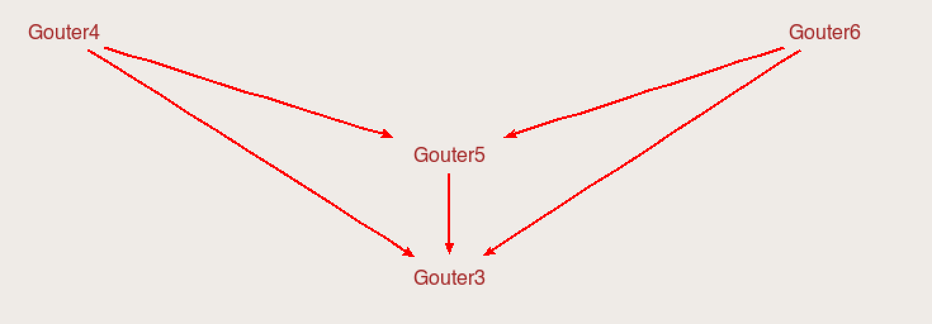
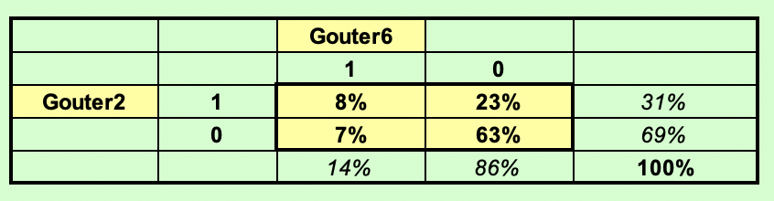
Analyse implicative du test de janvier – le goûter

Slide 15
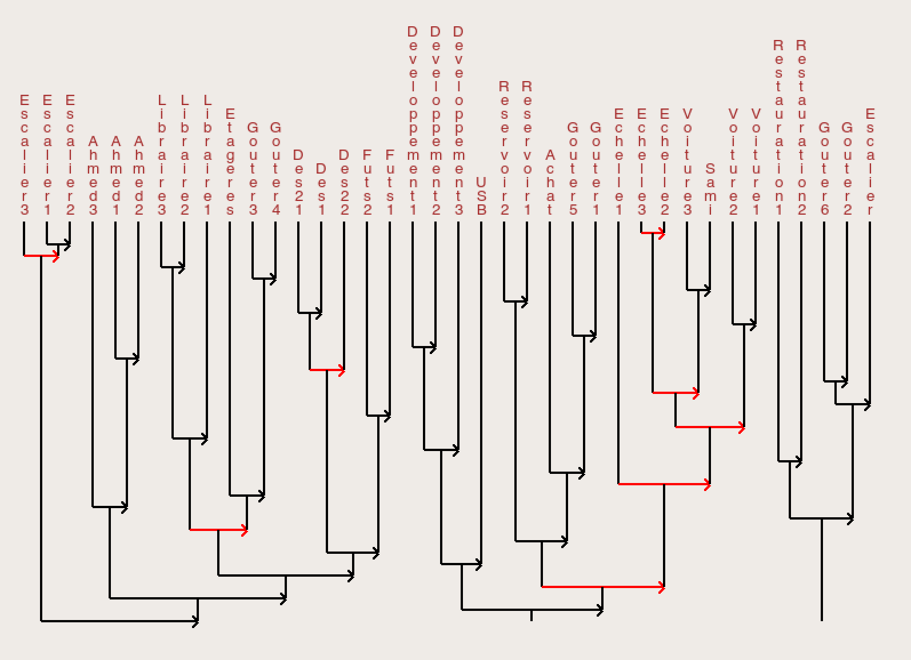
Analyse implicative du test de janvier : arbre cohésitif

Slide 16
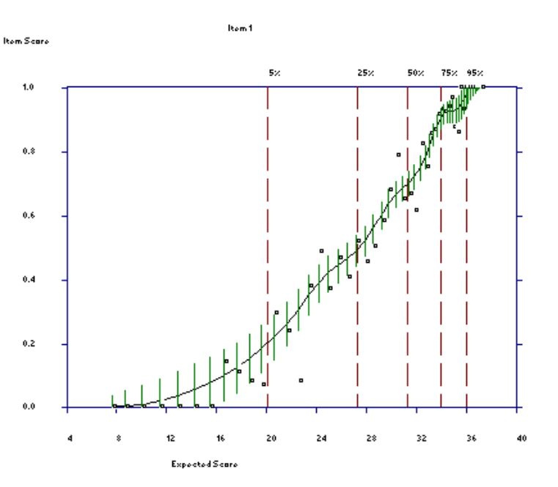
IRT : Théorie de la réponse à l’item – courbe de Rash
Un item qui fonctionne bien
Item 1 : Sami : Réussite 35%

Slide 17
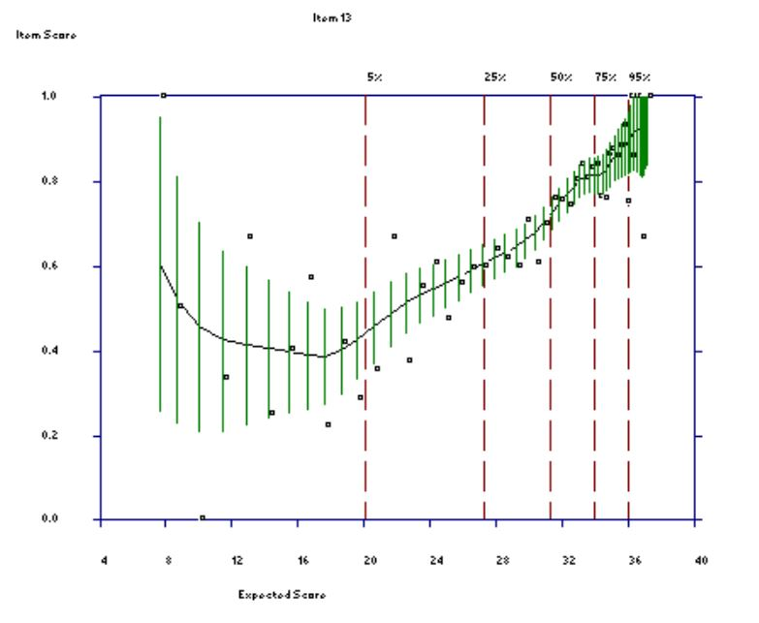
IRT
Un item qui fonctionne bien
Item 13 : Clé USB : Réussite 31%

Slide 18
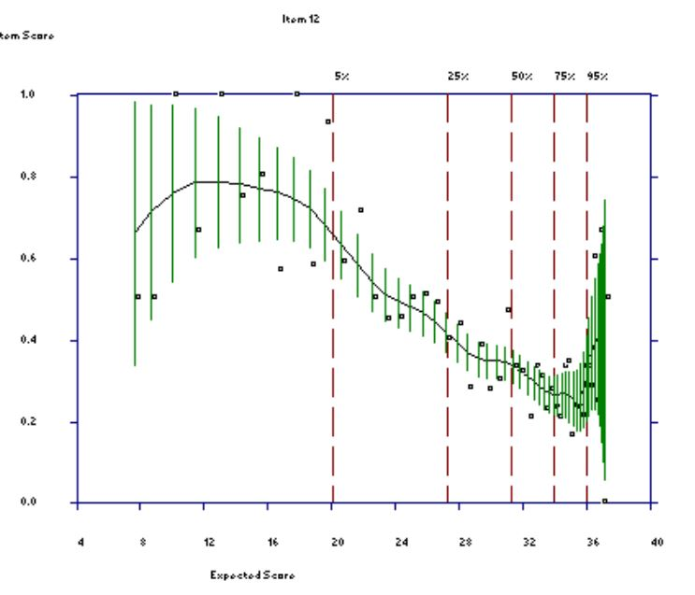
IRT
Un item qui fonctionne mal
Item 12 : Dé 2 deuxième item : Réussite 37%

